Slide 1
Региональная служба по тарифам и ценообразованию Забайкальского края
Публичные обсуждения: «Правоприменительная практика Региональной службы по тарифам и ценообразованию Забайкальского края в сфере розничной продажи алкогольной и спиртосодержащей продукции»
26 мая 2021 года

Slide 2
Региональная служба по тарифам и ценообразованию Забайкальского края
Розничная продажа алкогольной продукции
Лицензирование розничной продажи алкогольной продукции
Контрольно-надзорная деятельность в сфере розничной продажи алкогольной продукции
Декларирование розничной продажи алкогольной продукции

Slide 3
Региональная служба по тарифам и ценообразованию Забайкальского края
Лицензирование розничной продажи алкогольной продукции

Slide 4
Лицензирование розничной продажи алкогольной продукции
Требования, предъявляемые к выдаче лицензии
1. Наличие зарегистрированной контрольно-кассовой техники
2. Подключение торгового объекта к ЕГАИС
3. Местонахождение торгового объекта вне границ прилегающих территорий, на которых не допускается розничная продажа алкогольной продукции
4. Документы, подтверждающие наличие у организации складских помещений в собственности, хозяйственном ведении, оперативном управлении или в аренде, срок которой определен договором и составляет один год и более
5. Площадь торгового объекта
6. Отсутствие у заявителя на первое число месяца и не погашенной на дату поступления в лицензирующий орган заявления о выдаче лицензии задолженности по уплате налогов, сборов, страховых взносов, а также пеней и штрафов
7. Отсутствие у заявителя на дату, соответствующую рабочему дню, следующему за днем регистрации лицензирующим органом заявления о выдаче (продлении) лицензии, не уплаченного административного штрафа, назначенного за правонарушения

Slide 5
Лицензирование розничной продажи алкогольной продукции
Основные причины отказа в получении лицензии на розничную продажу алкогольной продукции
1. Выявление в представленных документах недостоверной, искаженной информации
2. Не оснащение техническими средствами фиксации и передачи информации об обороте алкогольной и спиртосодержащей продукции в ЕГАИС
3. Несоответствие размещения торговых объектов к прилегающим территориям, на которых не допускается розничная продажа алкогольной продукции
4. Наличие у заявителя на первое число месяца и не погашенной на дату поступления в лицензирующий орган заявления о выдаче лицензии задолженности по уплате налогов, сборов, страховых взносов, а также пеней и штрафов
5. Наличие у заявителя на дату, соответствующую рабочему дню, следующему за днем регистрации лицензирующим органом заявления о выдаче (продлении) лицензии, не уплаченного административного штрафа, назначенного за правонарушения

Slide 6
Предостережение о недопустимости нарушения обязательных лицензионных требований
Для получения лицензии на один из видов деятельности по обороту этилового спирта, алкогольной и спиртосодержащей продукции, организация представляет в лицензирующий орган: документы, подтверждающие наличие у организации складских помещений в собственности, хозяйственном ведении, оперативном управлении или в аренде, срок которой определен договором и составляет один год и более.
В случае, если срок договора меньше срока действия лицензии, Службой выносится предостережение о недопустимости нарушения обязательных лицензионных требований
После приведения в соответствие правоустанавливающих документов, лицензиату необходимо представить указанные документы в Службу для приобщения к материалам лицензионного дела

Slide 7
Нововведения в законодательстве
1. Проект о внесении изменений в места нахождения источников повышенной опасности, в которых не допускаются розничная продажа алкогольной продукции и розничная продажа алкогольной продукции при оказании услуг общественного питания
Проект направлен на согласование заинтересованным лицам
Принято – 30 нормативно-правовых актов
Не рассматривается вопрос об увеличении границ территорий:
– «Дульдургинского района»
– «Балейского района»
– «Города Петровск-Забайкальский»
– «Города Чита»
– «Города Краснокаменска и Краснокаменского района»
2. Изменение органами местного самоуправления расстояний границ территорий на которых не допускается розничная продажа алкогольной продукции
3. Изменения в п.12 ст.19 Федерального закона «О государственном регулировании производства и оборота этилового спирта, алкогольной и спиртосодержащей продукции и об ограничении потребления (распития) алкогольной продукции» от 22.11.1995 № 171-ФЗ
Переоформление лицензии на производство и оборот этилового спирта, алкогольной и спиртосодержащей продукции осуществляется путем внесения в государственный сводный реестр выданных лицензий записи о переоформлении лицензии с сохранением при этом указанного в лицензии срока ее действия

Slide 8
Региональная служба по тарифам и ценообразованию Забайкальского края
Контрольно-надзорная деятельность
в сфере розничной продажи алкогольной продукции

Slide 9
Итоги проведения контрольно-надзорных мероприятий в сфере оборота алкогольной и спиртосодержащей продукции
Реализация алкогольной продукции по цене ниже минимальной (за 2020 г. – 16)
(ч. 2 ст. 14.6 КоАП РФ, штраф 100 тыс. руб.
«Последний звонок»;
«Выпускной вечер»;
«День села», «День города»;
1 июня (День защиты детей);
27 июня (День молодежи);
1 сентября (День знаний);
Первый день начала занятий;
11 сентября (Всероссийский день трезвости);
Иные правила, установленные статьей 16 Федерального закона № 171-ФЗ. (за 2020 г. - 90)
(ч. 3 ст. 14.16 КоАП РФ, штраф от 100 тыс. руб. до 300 тыс. руб.
не фиксация алкогольной продукции в системе ЕГАИС;
не списание остатков;
не подтверждение принятия ТТН (за 2020 г. -17)
(ст. 14.19 КоАП РФ, штраф от 150 тыс. руб. до 200 тыс. руб.)

Slide 10
Нарушение порядка государственного учета
Информационное сообщение Росалкогольрегулирования от 03 марта 2020 года !!!!
01 июля 2020 года учет оборота всей маркируемой алкогольной продукции будет возможен только в поштучном режиме
на второй регистр маркированной алкогольной продукции запрещается перевод
Вводится запрет на списание маркированной АП чеками со второго регистра

Slide 11
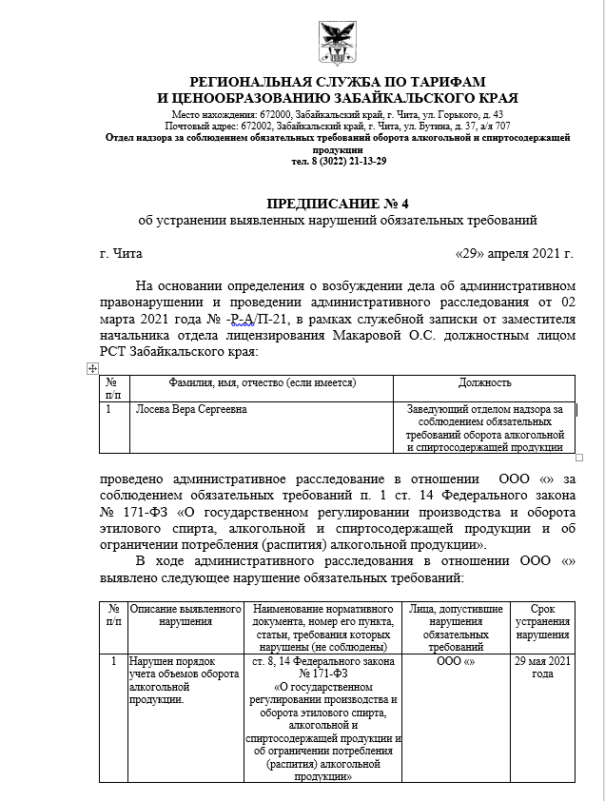
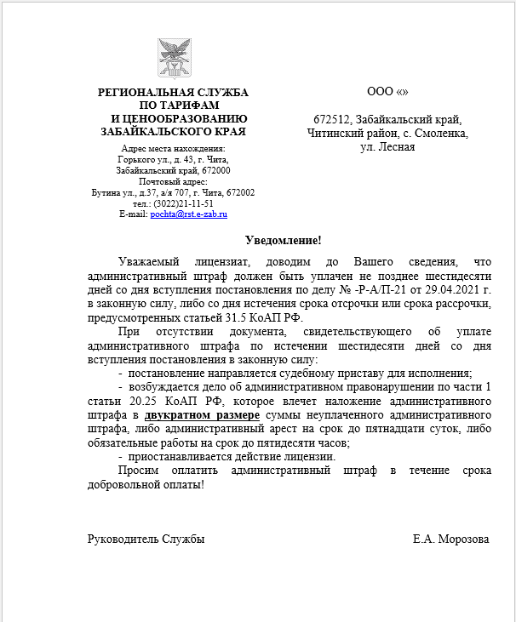
Предостережение, предписание о недопустимости административного правонарушения
Службой выносится предостережение о недопустимости административного правонарушения
Службой выносится предписание о недопустимости административного правонарушения
Службой выносится уведомление, содержащее информацию о том, что необходимо в установленные сроки произвести оплату штрафа

Slide 12
Нововведения в законодательстве
Закон Забайкальского края от 26 декабря 2011 года № 616-ЗЗК
На территории Забайкальского края не допускается розничная продажа алкогольной продукции:
пп. 2 п. 1 ст. 3 616-ЗЗК во Всероссийский день трезвости (11 сентября)
пп. 1(1) п. 1 ст. 3 616-ЗЗК ежедневно с 8 часов до 10 часов по местному времени

Slide 13
Региональная служба по тарифам и ценообразованию Забайкальского края
Декларирование розничной продажи алкогольной продукции

Slide 14
Декларирование розничной продажи алкогольной продукции
Ошибки, допускаемые при декларировании,
розничной продажи алкогольной продукции:
1. Отправка декларации в последний день отчетного периода
(20-го числа)
2. Игнорирование остатков алкогольной продукции
3. Данные в декларации не совпадают с данными сайта
Росалкогольрегулирования
4. Не используется возможность сдать корректирующие декларации
5. Несвоевременное расторжение договора поставки с поставщиком

Slide 15
Декларирование розничной продажи алкогольной продукции
Меры, предпринимаемые в целях недопущения искажения информации при декларировании РПАП
1. Проверка сроков действия усиленной квалифицированной электронной подписи ДО начала декларационного периода
2. Осуществление контроля за корректным заполнением данных деклараций об объеме оборота алкогольной и спиртосодержащей продукции
3. Проведение своевременных сверок с Контрагентами
4. Усиление контроля за надлежащей загрузкой деклараций в Базу данных деклараций в Личном кабинете на сайте Росалкогольрегулирования
Повторное в течение одного года непредставление деклараций об объеме розничной продажи алкогольной продукции влечет аннулирование лицензии
В случае неуплаты штрафа в установленный срок применяется ст. 20.25 КоАП РФ, что влечет удвоение штрафа

Slide 16
Региональная служба по тарифам и ценообразованию Забайкальского края
Лицензирование розничной продажи алкогольной продукции

Slide 17
Требования необходимые для осуществления деятельности по продажи алкогольной продукции
Для получения лицензии
1. Регистрация контрольно-кассовой техники;
2. Подключение торгового объекта к Единой государственной автоматизированной информационной системе;
3. Размещение торгового объекта к прилегающим территориям, на которых не допускается розничная продажа алкогольной продукции;
4. Отсутствие у заявителя на первое число месяца и не погашенной на дату поступления в лицензирующий орган заявления о выдаче лицензии задолженности по уплате налогов, сборов, страховых взносов, а также пеней и штрафов;
5. Отсутствие у заявителя на дату, соответствующую рабочему дню, следующему за днем регистрации лицензирующим органом заявления о выдаче (продлении) лицензии, не уплаченного административного штрафа, назначенного за правонарушения.

Slide 18
Региональная служба по тарифам и ценообразованию Забайкальского края
Контрольно-надзорная деятельность
в сфере розничной продажи алкогольной продукции

Slide 19
Требования необходимые для осуществления деятельности по продажи алкогольной продукции
В процессе осуществления деятельности
1. Осуществлять учет объема закупаемой и реализуемой алкогольной продукции;
2. Принимать в установленные законом сроки товарно-транспортные накладные на алкоголь;
3. Соблюдать правила продажи алкогольной продукции в соответствии с действующим законодательством
4. Предоставлять в установленной форме и в срок не позднее 20 числа следующего за отчетным кварталом декларации.

Slide 20
Нормативно-правовые акты, применяемые в сфере розничной продажи алкогольной продукции
Федеральный закон от 22.11.1995 № 171-ФЗ «О государственном регулировании производства и оборота этилового спирта, алкогольной и спиртосодержащей продукции и об ограничении потребления (распития) алкогольной продукции»
2. Закон Забайкальского края от 26 декабря 2011 года № 616-ЗЗК «Об отдельных вопросах реализации Федерального закона «О государственном регулировании производства и оборота этилового спирта, алкогольной и спиртосодержащей продукции и об ограничении потребления (распития) алкогольной продукции» на территории Забайкальского края;
3. Приказ Федеральной службы по регулированию алкогольного рынка от 17.12.2020 № 396 «Об утверждении порядка и формата представления в форме электронного документа деклараций об объеме производства, оборота и (или) использования этилового спирта, алкогольной и спиртосодержащей продукции, об использовании производственных мощностей производителями пива и пивных напитков сидра, пуаре, медовухи, форм и порядка заполнения таких деклараций»

Slide 21
Профилактическая работа по недопущению правонарушений
РСТ Забайкальского края предоставляет актуальную информацию о различных изменениях в сфере розничной продажи алкогольной продукции посредством:
размещения информации на официальном сайте Службы
социальных сетях интернет
мобильных мессенджеров
консультаций по телефону

Slide 22
Региональная служба по тарифам и ценообразованию Забайкальского края
Спасибо за внимание!

